Slide 1
Eksploracja Danych
w wykładzie wykorzystano:
Internetowy Podręcznik Statystyki http://www.statsoft.pl/textbook/stathome.html
Portal Statystyka od A do Z, pod red. Dr inż. Ewa Tkocz-Piszczek http://www.statystyka.az.pl/centrum-statystyki/testy-parametryczne/1-czynnikowa-anova.php
ANOVA Analiza Wariancji
Krzysztof Regulski WIMiIP, KISiM, B5/408
regulski@metal.agh.edu.pl

Slide 2
wybór predyktorów – ocena istotności zmiennych
Rodzaj zmiennych | 1:1 Jedna objaśniająca | 1:n Wiele zmiennych
Ilościowe | Korelacja, wykres rozrzutu | Macierz korelacji, F
Ilościowa zależna, jakościowa objaśniająca | ANOVA jednoczynnikowa, χ² skategoryzowany histogram | Skategoryzowany wykres rozrzutu, χ² ANOVA dla układów
Jakościowa zależna | Tabela wielodzielcza, χ² skategoryzowany histogram | χ^{2,} Tabele wielodzielcze,
dowolna | - | ocena ważności przez DTs

Slide 3
Gadatliwość studentów
Eksperyment: badana jest liczba pytań zadanych przez studentów w trakcie wykładu ze statystyki.
Monitorowano tajemniczym urządzeniem 12 studentów. Osoby te zadały od 0 do 4 pytań wykładowcy.
 | Ekstrawertycy | Introwertycy
Aula | 2 | 1
 | 1 | 0
 | 3 | 0
Sala sem. | 4 | 2
 | 4 | 0
 | 3 | 3
śr | 1,92
war | 2,27

Slide 4
Wariancja dla średnich w grupach
Średnia | Ekstrawertycy | Introwertycy | śr | war
Aula | 2 | 0,33 | 1,17
Sala sem. | 3,67 | 1,67 | 2,67
śr | 2,83 | 1,00 | 1,92 | 0,84
war |  |  | 0,56 | 2,27
wariancja związana z podziałem ekstrawertyk-introwertyk jest większa, niż wariancja aula-sala
zmienność w większym stopniu zależy od osobowości niż miejsca
osobowość silniej wpływa na zróżnicowanie

Slide 5
podział na grupy względem płci
Wprowadzamy kolejny poziom grupowania (dodatkowy czynnik klasyfikujący).
Załóżmy, że co drugi student był kobietą…
 | śr
K | 1,5
M | 2,3
war | 0,17
osobowość | miejsce | płeć
0,84 | 0,56 | 0,17

Slide 6
ANOVA
Celem analizy wariancji (ANOVA) jest zazwyczaj testowanie istotności różnic pomiędzy średnimi.
ANOVA dla klasyfikacji pojedynczej bada wpływ jednego czynnika klasyfikującego (podzielonego na wiele poziomów) na wartości badanej cechy mierzalnej.
Badanie istotności odbywa się poprzez analizowanie wariancji, tzn. przez podział całkowitej wariancji na składową odpowiadającą prawdziwemu błędowi losowemu (tzn. SS w obrębie grup) oraz składowe, które odnoszą się do różnic pomiędzy średnimi.

Slide 7
Zmienne zależne i niezależne
Zmienne, które mierzymy (np. wynik testu) są nazywane zmiennymi zależnymi.
Z kolei zmienne, które kontrolujemy (np. metoda nauczania, lek lub pewne inne kryterium stosowane do podziału obserwacji na grupy, podlegające porównywaniu) są nazywane czynnikami lub zmiennymi niezależnymi.
W przypadku porównywania dwóch średnich ANOVA daje takie same rezultaty , jak test t dla prób niezależnych

Slide 8
ANOVA
Wariancja jest obliczana jako suma kwadratów odchyleń od średniej ogólnej, dzielona przez n-1
Wariancja jest funkcją sum kwadratów (odchyleń od średniej, w skrócie SS).
Załóżmy, że mamy k (k>2) zbiorowości. Z każdej z nich pobrano próbę licząca n_{j} elementów. Stąd łącznie mamy n=∑^{k} n_{j} obserwacji.
Za pomocą jednoczynnikowej analizy wariancji testujemy hipotezę:
H₀:μ₁=μ₂=…=μ_{k}

Slide 9
Średni kwadrat odchyleń (MS - mean square)
Średni kwadrat odchyleń wewnątrz grup
(błąd)
Średni kwadrat odchyleń pomiędzy grupami
(efekt)

Slide 10
Weryfikacja istotności
Jeśli hipoteza zerowa jest prawdziwa, średnie kwadraty odchyleń
powinny różnić się co najwyżej w granicach losowych odchyleń.
Jeśli hipoteza zerowa nie jest prawdziwa wtedy MS_{Ef} >MS_{Bl}
Średni kwadrat odchyleń pomiędzy grupami i średni kwadrat odchyleń wewnątrz grup porównujemy za pomocą statystyki Fishera
H₀:μ₁=μ₂=…=μ_{k}

Slide 11
Przykład 1a
Wiadomo, że związki chemiczne stosowane w leczeniu nowotworów mogą powodować obniżenie poziomu hemoglobiny we krwi (niedokrwistość).
W przypadku pewnego związku chemicznego stosowanego w leczeniu nowotworów (Lek A) podejrzewano, że przy długotrwałym stosowaniu powoduje niedokrwistość (stężenie hemoglobiny we krwi poniżej 11g/dl) w większym stopniu niż inne leki tego typu.
Do badania włączono grupę 24 osób z rozpoznaniem nowotworu. 10 z nich podawano wspomniany lek A. Pozostałym pacjentom podawano inne leki o podobnym działaniu. 7 pacjentów zażywało lek B, a 7 lek C.
W momencie przystąpienie do badania u wszystkich pacjentów poziom hemoglobiny we krwi był prawidłowy. Po zakończonej obserwacji u pacjentów ponownie wykonano morfologię krwi. Wyniki badania poziomu hemoglobiny u badanych były następujące:

Slide 12
Przykład 1b
Lek A | Lek B | Lek C
10,2 | 14,3 | 10,4
8,7 | 14,1 | 12
12,5 | 17 | 13,6
13,8 | 13,2 | 13,5
7,6 | 11,6 | 14,7
8,2 | 10,9 | 15,3
9,8 | 9,3 | 14,9
10,9
11,6
14,2
Czy pacjenci przyjmujący lek A po zakończeniu terapii mieli niższy poziom hemoglobiny we krwi niż pacjenci leczeni innymi lekami?

Slide 13
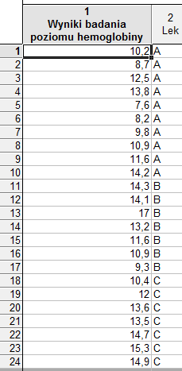
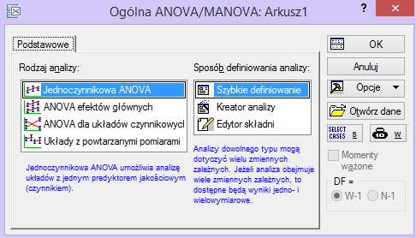
Przykład 1c
Zakładamy normalność rozkładów oraz jednorodność wariancji w grupach.
Stąd wniosek, że poziom hemoglobiny u pacjentów stosujących różne leki różni się istotnie.

Slide 14
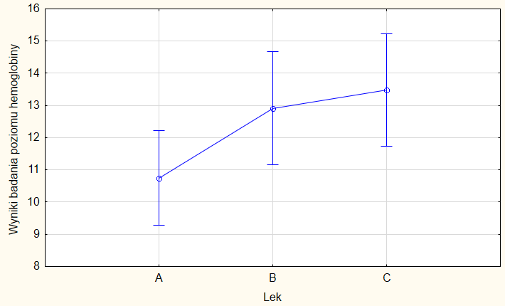
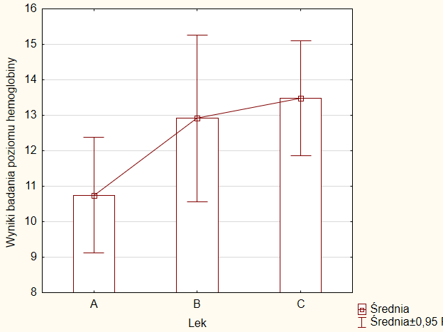
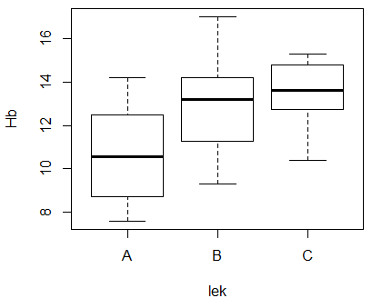
Przykład 1d

Slide 15
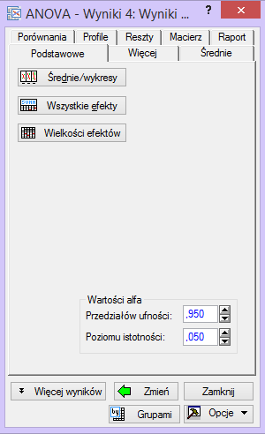
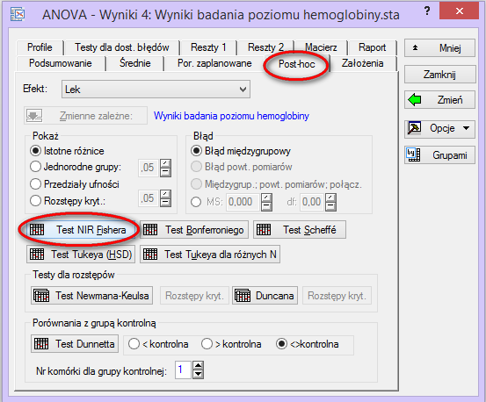
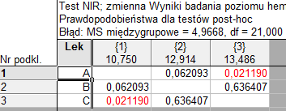
Przykład 1e
Analiza post-hoc: Porównania wielokrotne
Te testy umożliwiają nam odpowiedź na pytanie, które z analizowanych grup różnią się między sobą.

Slide 16
Przykład 2a
 | Grupa 1 | Grupa 2
Obserwacja 1 Obserwacja 2 Obserwacja 3 | 2 3 1 | 6 7 5
Mean Sumy kwadratów (SS) | 2 2 | 6 2
Średnia ogólna Całkowita suma kwadratów | 4 28
Sumy kwadratów w obrębie każdej grupy wynoszą 2. Dodając je do siebie otrzymujemy 4.
Suma SS odchyleń od średniej ogólnej = 28.
Obliczenie wariancji (sum kwadratów odchyleń od średniej) w oparciu o zmienność wewnątrzgrupową daje znacznie mniejsze oszacowanie wariancji niż jej obliczenie w oparciu o całkowitą zmienność (średnią ogólną).

Slide 17
Przykład 2b
 | EFEKT GŁÓWNY
 | SS | df | MS | F | p
Efekt Błąd | 24.0 4.0 | 1 4 | 24.0 1.0 | 24.0 | .008
Całkowita suma kwadratów odchyleń od średniej SS wynosi 28.
Została ona podzielona na SS odpowiadającą zmienności w obrębie grupy (2+2=4) oraz zmienność odpowiadającą różnicom pomiędzy średnimi (28-(2+2)=24) - SS błędu oraz SS efektu.
Zmienność (SS) w obrębie grupy jest zwykle określana jako wariancja błędu. Termin ten oznacza, że nie możemy jej łatwo wyjaśnić lub obliczyć w bieżącym układzie.
Możemy jednak wyjaśnić SS efektu. Jest on mianowicie spowodowany przez różnice średnich pomiędzy grupami.
Przynależność do grupy wyjaśnia zmienność, ponieważ wiemy, że powoduje ona różnice pomiędzy średnimi.

Slide 18
Kontrola czynników
Przypuśćmy, że wprowadzimy kolejny czynnik grupujący, np. Płeć. Wyobraźmy sobie, że w każdej z grup mamy 3 mężczyzn i 3 kobiety. Układ ten moglibyśmy zestawić w tabeli 2x2:
 | Grupa eksperymentalna 1 | Grupa eksperymentalna 2
Mężczyźni | 2 3 1 | 6 7 5
Średnia | 2 | 6
Kobiety | 4 5 3 | 8 9 7
Średnia | 4 | 8

Slide 19
Kontrola czynników
całkowitą wariancję możemy rozdzielić na co najmniej trzy składniki:
zmienność spowodowaną błędem (wariancja wewnątrzgrupowa),
zmienność spowodowaną przynależnością do grupy eksperymentalnej
zmienność spowodowaną czynnikiem płci.
jest jeszcze dodatkowe źródło zmienności ― interakcja

Slide 20
Interakcja
Co by się stało, gdybyśmy w analizie nie uwzględnili czynnika Płeć, lecz przeprowadzili prosty test t?
Jeśli obliczymy sumę kwadratów odchyleń od średniej (SS) pomijając czynnik Płeć (stosujemy średnie wewnątrzgrupowe łącząc grupy badanych o różnej płci), to otrzymamy SS=10+10=20.
Ta wewnątrzgrupowa suma kwadratów SS jest większa niż w przypadku, gdy uwzględniamy płeć (przy obliczaniu tych sum kwadratów stosujemy średnie wewnątrzgrupowe w obrębie SS; wyniosą one po 2 w każdej z grup, tak więc połączone wewnętrzne sumy kwadratów odchyleń będą równe 2+2+2+2=8).

Slide 21
Interakcja
Różnica ta jest spowodowana faktem, iż średnie dla mężczyzn są systematycznie niższe od średnich dla kobiet i różnica ta powoduje wzrost zmienności, w przypadku gdy pomijamy ten czynnik.
W przypadku metody ANOVA możemy oceniać wpływ każdego z czynników, kontrolując wszystkie pozostałe;
ANOVA charakteryzuje się wyższą mocą niż prosty test t (potrzebujemy mniej obserwacji, aby stwierdzić istotny wpływ).

Slide 22
Efekty interakcji
ANOVA umożliwia wykrywanie efektów interakcji pomiędzy zmiennymi i w związku z tym testowanie bardziej złożonych hipotez na temat otaczającej nas rzeczywistości.
Fisher, 1926

Slide 23
Kontrasty w analizie wariancji
Analiza post-hoc ― testy porównań wielokrotnych wskazują, które z analizowanych grup różnią się między sobą.
Są wykonywane po wykazaniu istotności statystyki F
Planując eksperyment możemy postawić hipotezy co do różnic między grupami czynnika.
Hipotezy a priori (porównania planowane) umożliwiają testowanie statystycznej istotności przewidywanych różnic w określonych fragmentach naszego złożonego układu.
Jest to jeden z ważniejszych i niezastąpionych elementów składowych analizy każdego złożonego układu ANOVA.

Slide 24
Kontrasty: kombinacje średnich
Kontrasty pozwalają badać hipotezy na temat różnic średnich w poszczególnych grupach.
Załóżmy że chcemy porównać lek A z lekiem B z wyłączeniem leku C (Przykład 1b). Wtedy kontrasty będą następujące: 1, -1, 0 [przykład 1f]
Jeśli grupy (leki) są takie same, to suma średnich pomnożonych przez odpowiednie wagi będzie miała wartość oczekiwaną równą 0.
Jeśli pacjenci leczeni lekiem C mają wyższy poziom hemoglobiny, wtedy średnia będzie mniejsza od 0 (waga -1)

Slide 25
Kontrasty: kombinacje średnich
Jeśli chcemy sprawdzić, czy leki B i C istotnie różnią się od leku A, tworzymy kontrast: 2, -1, -1 [przykład 1g]
Wagi muszą sumować się do 0, tylko wtedy suma ważonych średnich z poszczególnych grup będzie równa 0, a suma ta będzie się różnić od 0 tylko jeśli wystąpią różnice międzygrupowe.

Slide 26
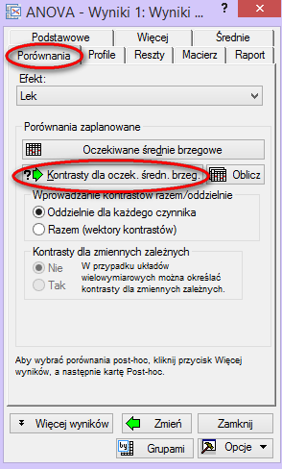
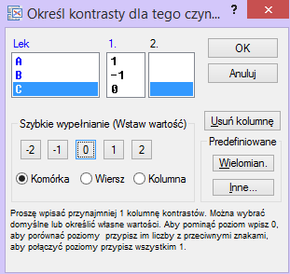
Kontrasty: kombinacje średnich
[przykład 1f]

Slide 27
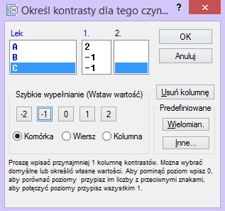
Kontrasty: kombinacje średnich
[przykład 1g]
odwrócone wagi

Slide 28
Efekty główne, interakcja dwuczynnikowa
Wyobraźmy sobie, że mamy grupę studentów nastawionych na wysokie oceny oraz drugą grupę „pozbawioną ambicji".
Utwórzmy następnie w sposób losowy dwie podgrupy o równej liczebności w każdej z prób i wśród studentów jednej podgrupy przeprowadźmy test o wysokim stopniu trudności, a wśród studentów drugiej podgrupy test o niskim poziomie trudności. Mierzymy wyniki uzyskane przez studentów w teście.
Średnie wyników | Ambitni | Leserzy
Test trudny Test łatwy | 10 5 | 5 10

Slide 29
Efekty główne, interakcja dwuczynnikowa
W jaki sposób moglibyśmy podsumować te wyniki? Czy możemy wyciągnąć wniosek, że
testy bardziej wymagające powodują, że studenci pracują bardziej intensywnie,
studenci nastawieni na osiągnięcia pracują intensywniej od studentów nie nastawionych na osiągnięcia?
Żadne z tych stwierdzeń nie odzwierciedla istoty tych wyraźnie regularnych relacji pomiędzy średnimi.
stwierdzenia 1 i 2 opisują tzw. efekty główne

Slide 30
Efekty główne, interakcja dwuczynnikowa
Odpowiednim sposobem podsumowania wyników byłoby stwierdzenie, że testy wymagające powodują intensywniejszą pracę tylko wśród studentów nastawionych na osiągnięcia, podczas gdy łatwe testy wpływają mobilizująco na studentów nie nastawionych na osiągnięcia.
Inaczej mówiąc, rodzaj nastawienia na osiągnięcia oraz stopień trudności testu współdziałają we wpływie na wysiłek studentów, w szczególności jest to przykład dwuczynnikowej interakcji pomiędzy nastawieniem na osiągnięcia a stopniem trudności testu.

Slide 31
Interakcje wyższego rzędu
Podczas gdy interakcja dwuczynnikowa może być stosunkowo łatwo wyrażona werbalnie, interakcje wyższego rzędu są coraz trudniejsze do wyrażenia słowami.
Wyobraźmy sobie, że w przedstawionym wcześniej badaniu osiągnięć uwzględniliśmy czynnik Płeć i otrzymaliśmy następujący układ średnich:

Slide 32
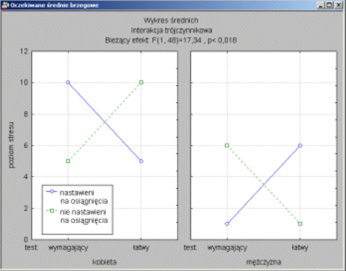
Interakcje wyższego rzędu
Kobiety | Ambitni | Leserzy
Test trudny Test łatwy | 10 5 | 5 10
Mężczyźni | Ambitni | Leserzy
Test trudny Test łatwy | 1 6 | 6 1
W jaki sposób możemy teraz podsumować wyniki? Układ pokazany w powyższej tabeli przedstawia trójczynnikową interakcję pomiędzy czynnikami.

Slide 33
Interakcje wyższego rzędu
Kobiety nastawione na osiągnięcia pracują intensywniej z testami bardziej wymagającymi niż z testami łatwymi, podczas gdy kobiety nie nastawione na osiągnięcia pracują intensywniej nad testami łatwymi niż nad trudnymi.
W przypadku mężczyzn interakcja ta ma charakter przeciwny.

Slide 34
Ogólny sposób wyrażania interakcji
Dany efekt jest modyfikowany (warunkowany) przez inny efekt
Efekt główny w postaci trudności testu jest modyfikowany przez nastawienia na osiągnięcia
Dwuczynnikowa interakcja pomiędzy trudnością testu i nastawieniem na osiągnięcia jest modyfikowana (warunkowana) przez czynnik Płeć
Czteroczynnikowa interakcja: trójczynnikowa interakcja jest modyfikowana poprzez wpływ czwartej zmiennej
Interakcje piątego lub wyższych stopni nie należą do rzadkości

Slide 35
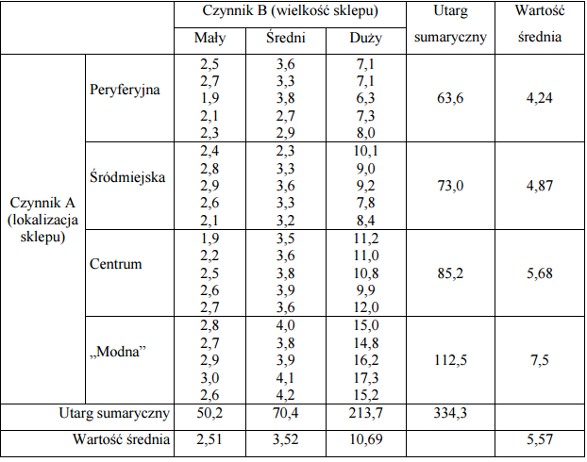
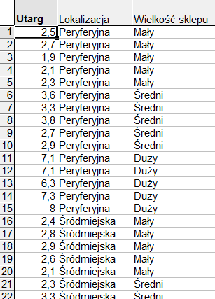
Przykład
Analiza tygodniowych utargów sieci sklepów.
Czy lokalizacja i wielkość sklepu ma znaczenie?
Szmigiel Cz., Mercik J, Ekonometria, WSZiF, Wrocław, 2000

Slide 36
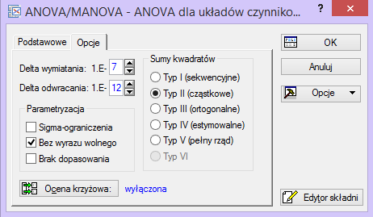
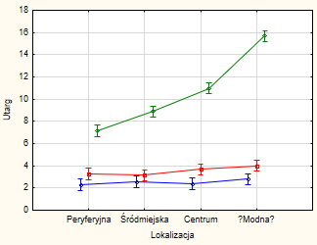
Przykład
Szmigiel Cz., Mercik J, Ekonometria, WSZiF, Wrocław, 2000

Slide 37
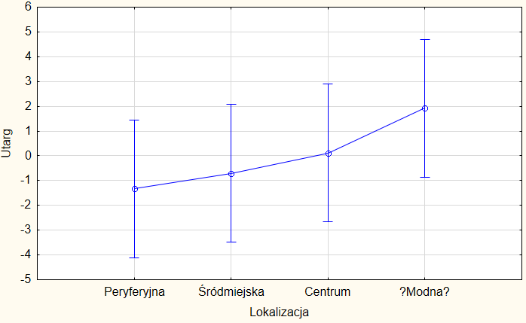
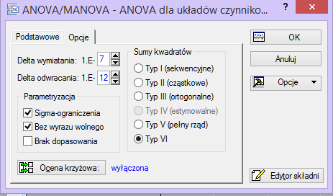
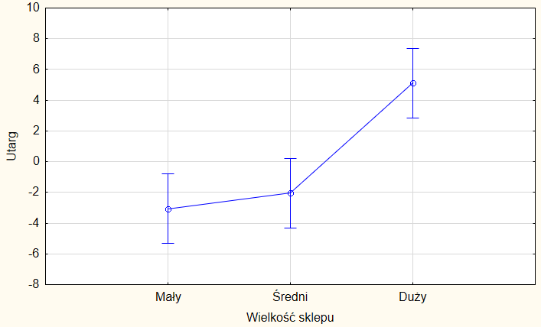
Przykład

Slide 38
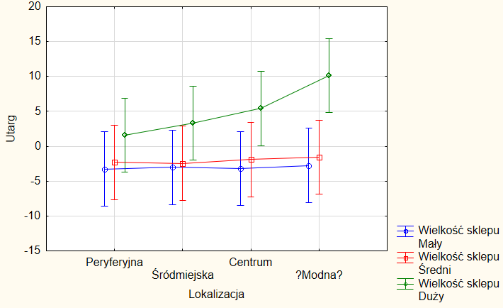
Przykład

Slide 39
Skąd różnica w wynikach?
strategia kodowania predyktora jakościowego:
parametryzacja z sigma-ograniczeniami: wartości używane do oznaczenia przynależności do grupy (1 i -1) sumują się do zera
model przeparametryzowany: zastosowanie zmiennej wskaźnikowej, dla każdej grupy oddzielna zmienna objaśniająca

Slide 40
Sześć typów sum kwadratów
Sumy kwadratów typu I – szacowane są serie równań regresji ułożone hierarchicznie, przy czym w każdym kroku dodawany jest dodatkowy efekt do modelu.
Sumy kwadratów typu II – niezmiennicze względem kolejności, według której efekty są wprowadzane do modelu
Sumy kwadratów typu III – w przypadku układów o nierównych licznościach w obrębie podklas
Sumy kwadratów typu IV – w układach ANOVA zawierających podklasy o brakujących obserwacjach (niezalecane).
Sumy kwadratów typu V – podejście wykorzystywane w doświadczalnictwie przemysłowym do analizowania planów (układów) czynnikowych frakcyjnych
Sumy kwadratów typu VI (hipotezy efektywne) - stosowane w programach wykorzystujących tylko model z sigma-ograniczeniami

Slide 41
Układy międzygrupowe i układy z powtarzanymi pomiarami
Jeśli mamy do czynienia z powtarzanymi pomiarami dla tej samej zmiennej (przy różnych warunkach pomiaru lub w różnych momentach czasowych) dla tych samych jednostek, wówczas czynnik jest czynnikiem powtarzanych pomiarów (nazywany także czynnikiem wewnątrzobiektowym, ponieważ w celu oszacowania jego istotności obliczamy czynniki wewnątrzobiektowe SS ).
Jeśli porównujemy różne grupy badanych (np. kobiety i mężczyzn; trzy szczepy bakterii itd.), wówczas traktujemy kontrolowany czynnik jako czynnik międzygrupowy. Obliczenia przeprowadzane w testach istotności różnią się w zależności od rodzajów czynników, jednakże logika obliczeń oraz sposób interpretacji jest podobny.

Slide 42
Układy międzygrupowe z powtarzanymi pomiarami
W wielu przypadkach eksperymenty wymagają uwzględnienia czynników międzygrupowych oraz czynników powtarzanych pomiarów.
Możemy na przykład mierzyć umiejętności matematyczne wśród studentów płci żeńskiej i męskiej (płeć jest tutaj czynnikiem międzygrupowym) na początku i na końcu semestru.
Dwa pomiary przeprowadzane na tych samych studentach utworzą czynnik powtarzanych pomiarów.
Sposób interpretacji efektów głównych i interakcji nie zależy od tego czy dany czynnik jest czynnikiem międzygrupowym czy też czynnikiem powtarzanych pomiarów a obydwa czynniki mogą oczywiście oddziaływać na siebie (np. kobiety poprawiają się pod koniec semestru podczas gdy mężczyźni pogarszają wyniki).

Slide 43
Układy niekompletne (hierarchiczne)
Zdarzają się przypadki, w których możemy zdecydować się na pominięcie efektów interakcji. Sytuacja taka może mieć miejsce wówczas gdy
wiemy, że w danej populacji efekt interakcji jest nieistotny lub
układ czynnikowy kompletny nie może zostać zastosowany z przyczyn ekonomicznych.

Slide 44
Układy niekompletne (hierarchiczne)
Wyobraźmy sobie badanie w którym chcemy ocenić wpływ czterech dodatków do paliwa na przebyty dystans.
Dla potrzeb testu nasza firma dostarczyła nam cztery samochody oraz czterech kierowców.
Pełne doświadczenie czynnikowe, tzn. takie, w którym każda kombinacja kierowcy, dodatku do benzyny oraz samochodu pojawia się przynajmniej jeden raz wymagałaby 4 x 4 x 4 = 64 prób (grup).
Jednakże możemy nie mieć środków (czasu), aby przeprowadzić próby we wszystkich kombinacjach;

Slide 45
Układy niekompletne (hierarchiczne)
Moglibyśmy w rzeczywistości zrealizować tzw. układ kwadratu łacińskiego
Sprowadzamy go do 16 osobnych grup (cztery dodatki zostały oznaczone literami A, B, C i D):
 | Samochód
 | 1 | 2 | 3 | 4
Kierowca 1 Kierowca 2 Kierowca 3 Kierowca 4 | A B C D | B C D A | C D A B | D A B C

Slide 46
Układy niekompletne (hierarchiczne)
Układ ten jest niekompletny w tym sensie, że nie wszystkie kombinacje poziomów są uwzględnione w modelu.
Na przykład, Kierowca 1 będzie prowadził samochód 1 z dodatkiem A, podczas gdy Kierowca 3 będzie prowadził ten samochód z dodatkiem C.
W pewnym sensie poziomy czynnika Dodatki (A, B, C i D) są umieszczane w komórkach macierzy wyznaczonej przez czynniki samochód i kierowca podobnie jak "jajka w gnieździe".
To skojarzenie jest czasami użyteczne dla przypomnienia istoty układów hierarchicznych.

Slide 47
Analiza kowariancji (ANCOVA)
ANOVA może zostać rozszerzona na zmienne ciągłe - jako czynniki w układzie, są one nazywane zmiennymi towarzyszącymi
ANOVA pozwala nam na porównywanie nie tylko zmiennych mających więcej niż 2 poziomy (grupy), ale pozwala również analizować równoczesny wpływ kilku czynników naraz (MANOVA) oraz efekty interakcyjne pomiędzy tymi czynnikami.
Wielowymiarowa analiza wariancji (MANOVA) pozwala również na analizy dwóch zmiennych zależnych.

Slide 48
Zmienne towarzyszące o charakterze stałym
Przypuśćmy, że chcemy porównać umiejętności matematyczne studentów, którzy zostali losowo przydzieleni do jednego z dwóch alternatywnych podręczników.
Wyobraźmy sobie, że dysponujemy również danymi na temat ilorazu inteligencji (IQ) każdego ze studentów objętego badaniem.
Podejrzewamy, że iloraz inteligencji jest powiązany z umiejętnościami matematycznymi i możemy wykorzystać tę informację do uczynienia naszego testu bardziej precyzyjnym.
W szczególności wyobraźmy sobie, że w każdej z dwóch grup możemy obliczyć współczynnik korelacji pomiędzy IQ a umiejętnościami matematycznymi.

Slide 49
Zmienne towarzyszące o charakterze stałym
gdy już obliczymy współczynnik korelacji możemy również oszacować wielkość wariancji zmiennej umiejętności matematyczne wyjaśnianej przez IQ
oraz wielkość wariancji (resztowej), której nie możemy wyjaśnić poprzez IQ
w metodzie ANOVA wariancję resztową możemy wykorzystać jako oszacowanie prawdziwego SS błędu po uwzględnieniu wpływu IQ.
jeśli korelacja pomiędzy IQ a umiejętnościami matematycznymi jest znaczna, wówczas możemy oczekiwać dużej redukcji SS błędu.

Slide 50
Wpływ zmiennej towarzyszącej na test F
W przypadku testu F do oceny statystycznej istotności różnic pomiędzy średnimi obliczamy iloraz wariancji międzygrupowej (MS_{efektu}) do wariancji błędu (MS_{błędu}).
Jeśli MS_{błędu} maleje stosownie do mocy wyjaśniania IQ, wówczas globalna wartość F wzrasta.

Slide 51
Przypadek wielu zmiennych towarzyszących.
Opisany powyżej przypadek pojedynczej zmiennej towarzyszącej (IQ) może zostać łatwo rozszerzony na przypadek wielu zmiennych towarzyszących.
Na przykład oprócz IQ moglibyśmy uwzględnić pomiary motywacji, wyobraźni przestrzennej itp. i zamiast korelacji prostej obliczyć współczynnik korelacji wielorakiej

Slide 52
Interakcje pomiędzy zmiennymi towarzyszącymi i czynnikami
Podobnie jak przy testowaniu występowania interakcji pomiędzy czynnikami możemy również testować występowanie interakcji pomiędzy zmiennymi towarzyszącymi i czynnikami międzygrupowymi.
W szczególności wyobraźmy sobie, że jeden z podręczników jest wyjątkowo odpowiedni dla studentów o wyższym poziomie inteligencji podczas gdy inny faktycznie nudzi tych studentów ale z kolei jest interesujący dla studentów o niższym poziomie inteligencji.
W rezultacie możemy stwierdzić dodatnią korelację w przypadku pierwszej grupy (wyższy poziom inteligencji wiąże się z lepszą sprawnością) oraz jej brak lub nieznaczny ujemny poziom korelacji w obrębie drugiej grupy (czym wyższy poziom inteligencji tym następuje mniej chętne przyswajanie umiejętności matematycznych na podstawie danego podręcznika).

Slide 53
Zmienne towarzyszące o charakterze zmiennym
Zazwyczaj kiedy mamy do czynienia z powtarzanymi pomiarami jesteśmy zainteresowani testowaniem różnic powtarzanych pomiarów u tego samego osobnika.
A zatem w rzeczywistości chodzi nam o ocenę istotności zmian.
Jeśli mamy zmienną towarzyszącą dla której dysponujemy pomiarami w tych samych punktach w których dokonaliśmy pomiaru zmiennej zależnej, wówczas możemy obliczyć współczynnik korelacji pomiędzy zmianami zachodzącymi w obrębie zmiennej towarzyszącej i zmianami w obrębie zmiennej zależnej.
Na przykład moglibyśmy zbadać obawę przed matematyką i umiejętności w zakresie matematyki na początku i na końcu semestru. Interesującym byłoby zobaczenie czy zmiany obawy przed matematyką w ciągu semestru korelują ze zmianami w zakresie umiejętności matematycznych.

Slide 54
Analiza dyskryminacyjna (klasyfikacja)
z rachunkowego punktu widzenia, analiza funkcji dyskryminacyjnej jest bardzo podobna do analizy wariancji (ANOVA).
np. mierzymy wzrost w losowej próbie 50 mężczyzn i 50 kobiet. Kobiety nie są, przeciętnie, tak wysokie jak mężczyźni, a różnica ta znajdzie odbicie w różnicy średnich (dla zmiennej Wzrost). Dlatego zmienna wzrost pozwala nam zróżnicować mężczyzn i kobiety z większym niż przypadkowe prawdopodobieństwem:
jeśli osoba jest wysoka, to prawdopodobnie jest mężczyzną, jeśli osoba jest niska, to prawdopodobnie jest kobietą.

Slide 55
Analiza dyskryminacyjna vs. ANOVA
zagadnienie funkcji dyskryminacyjnej może być przeformułowane na problem jednoczynnikowej analizy wariancji (ANOVA).
można zapytać, czy dwie (lub więcej) grupy różnią się istotnie od siebie ze względu na średnią pewnej zmiennej.
jeśli średnie pewnej zmiennej są istotnie różne w różnych grupach, to możemy powiedzieć, że ta zmienna dyskryminuje te grupy.
aby rozstrzygnąć, czy są jakieś istotne różnice (odnośnie wszystkich zmiennych) między grupami, możemy porównać macierze całkowitych wariancji i kowariancji przy pomocy wielowymiarowych testów F.

Slide 56
Założenia analizy dyskryminacyjnej
zmienne wyrażone na skalach liczbowych (pomiarowych)
rozkład normalny. Zakłada się, że zmienne reprezentują próbę z wielowymiarowego rozkładu normalnego.
przy pomocy analizy dyskryminacyjnej bardzo łatwo można tworzyć histogramy rozkładów liczebności.
naruszanie założenia o normalności zazwyczaj nie jest "zgubne" w tym sensie, że wypadkowe testy istotności pozostają odporne.
w module ANOVA/MANOVA znajdują się specjalne testy na normalność rozkładu.

Slide 57
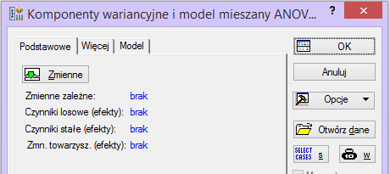
Komponenty wariancyjne model mieszany ANOVA/ANCOVA
Efekt (czynnik) stały: jego poziomy stanowią całą populację możliwych poziomów (ustalany przez badacza)
Efekt (czynnik) losowy: poziomy wylosowane, mogą zmienić się w powtórnym eksperymencie

Slide 58
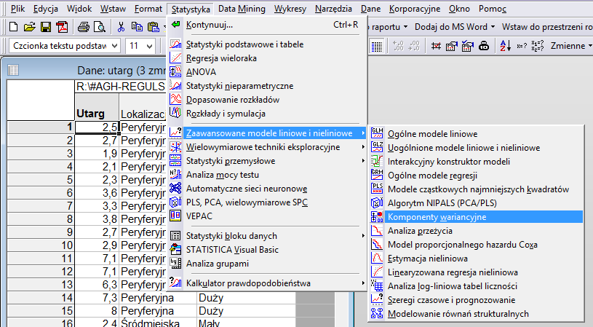
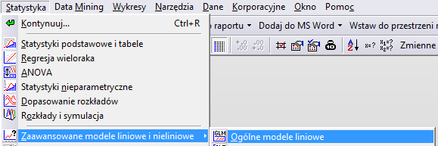
Modele mieszane w STATISTICA
Dla modelu losowego można wykorzystać ogólne modele liniowe

Slide 59
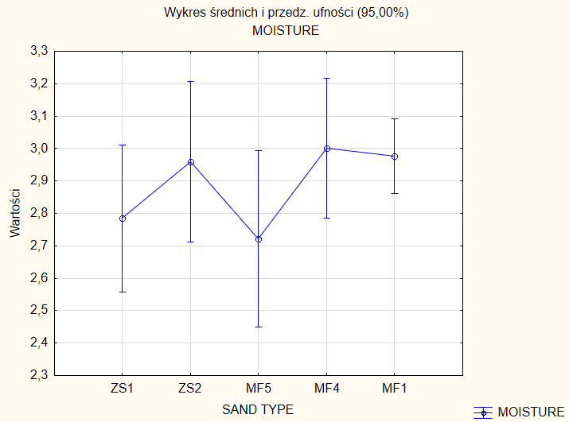
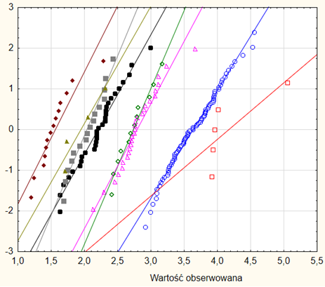
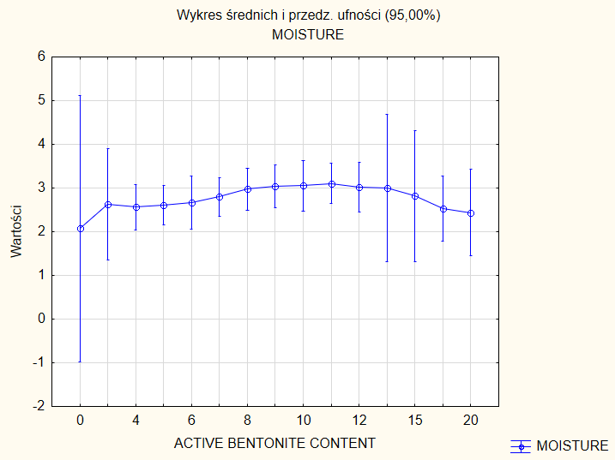
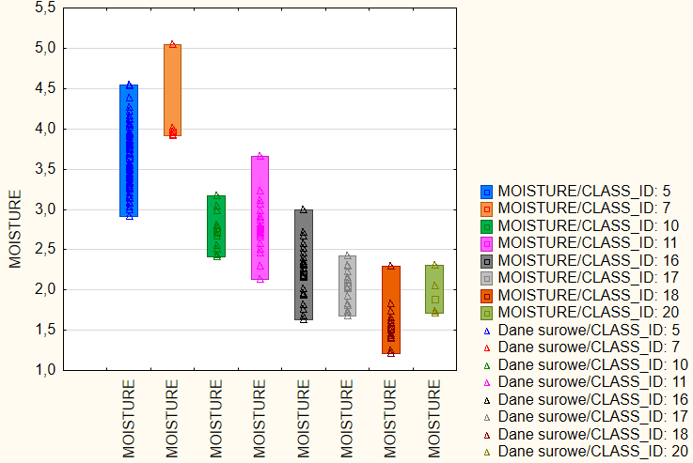

Slide 60
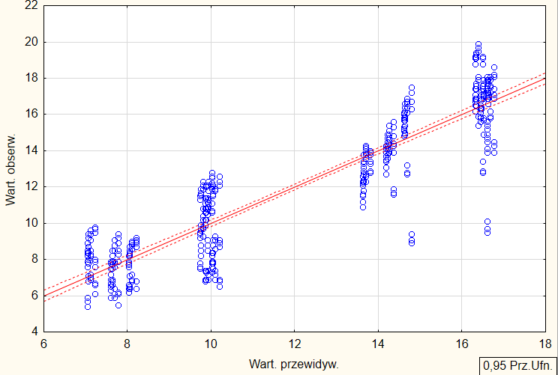
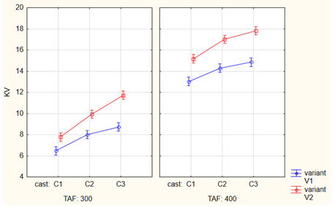
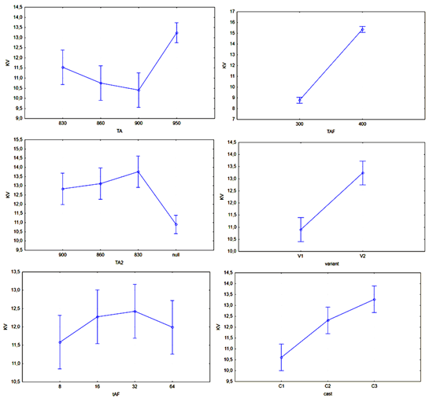
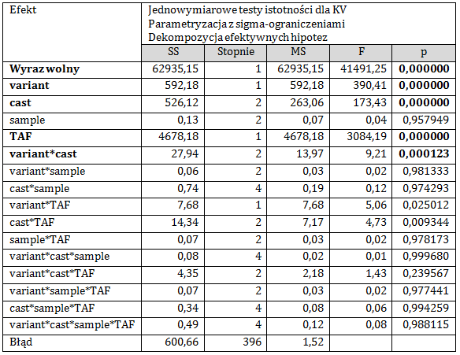

Slide 61
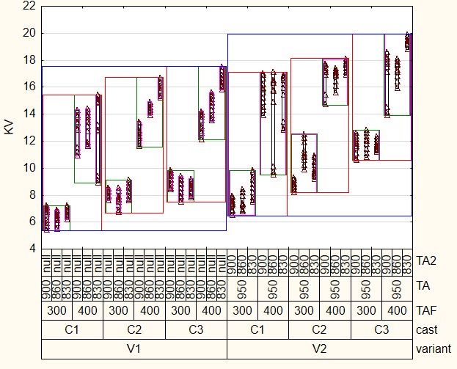
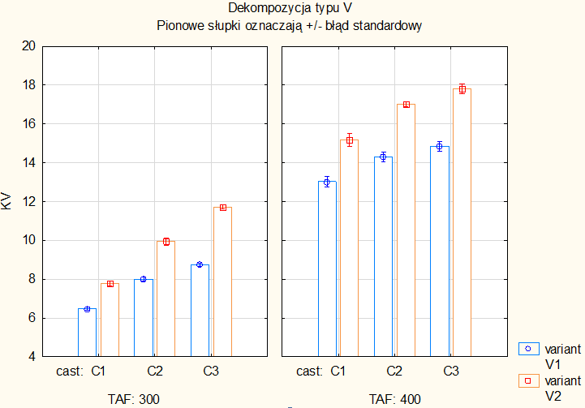
VEPAC
W module VEPAC analiza alternatywna do ANOVA prowadzona jest na bazie ocen metodą ograniczonej, największej wiarygodności (Restricted Maximum Likelihood Estimation — REML).
Metoda ta daje jeszcze lepsze dopasowanie modelu do danych rzeczywistych niż ANOVA i jest w stanie uwzględnić bardziej skomplikowane układy.

